Slide 1

Improving In-context Learning of Multilingual Generative Language Models with Cross-lingual Alignment
New Evaluation, Library, and Analysis
of Step-by-Step Reasoning
with Large Language Models
大语言模型逐步推理的新评估、库和分析
COLM 2024
禚峻汐
LINK
2024.10.26

Slide 2
大语言模型逐步推理的新评估、库和分析
New Evaluation, Library, and Analysis of Step-by-Step Reasoning with Large Language Models
Authors
作者

Slide 3

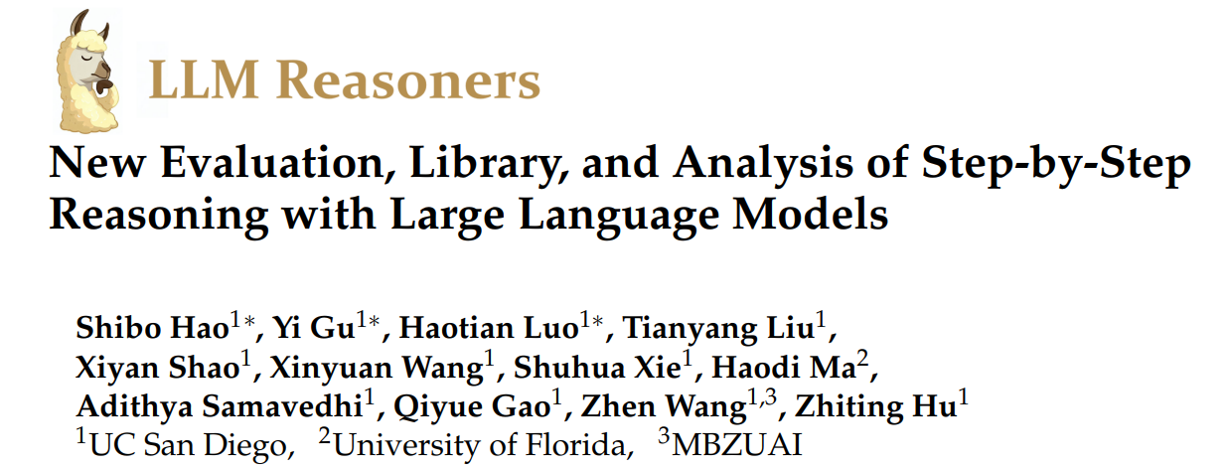



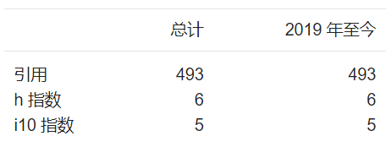
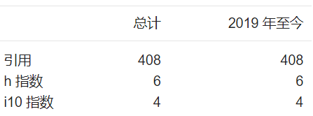
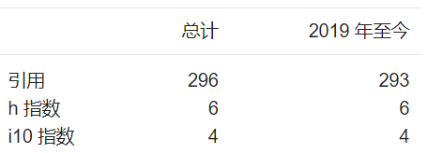
大语言模型逐步推理的新评估、库和分析
作者
New Evaluation, Library, and Analysis of Step-by-Step Reasoning with Large Language Models
Shibo Hao
Yi Gu
Tianyang Liu
加利福尼亚大学圣地亚哥分校 博士生
加利福尼亚大学圣地亚哥分校 博士生
加利福尼亚大学圣地亚哥分校 博士生

Slide 4
大语言模型逐步推理的新评估、库和分析
New Evaluation, Library, and Analysis of Step-by-Step Reasoning with Large Language Models
Background
背景

Slide 5
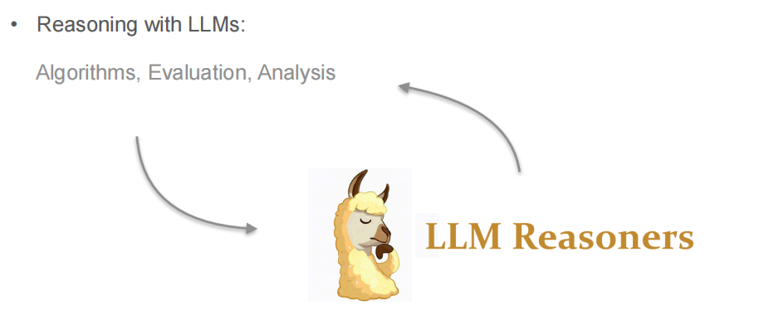
大语言模型逐步推理的新评估、库和分析
背景
New Evaluation, Library, and Analysis of Step-by-Step Reasoning with Large Language Models

Slide 6
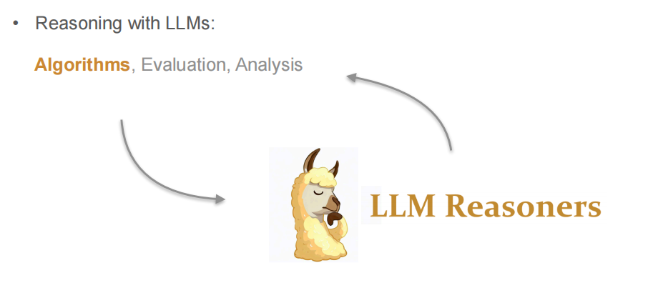
大语言模型逐步推理的新评估、库和分析
背景
New Evaluation, Library, and Analysis of Step-by-Step Reasoning with Large Language Models

Slide 7
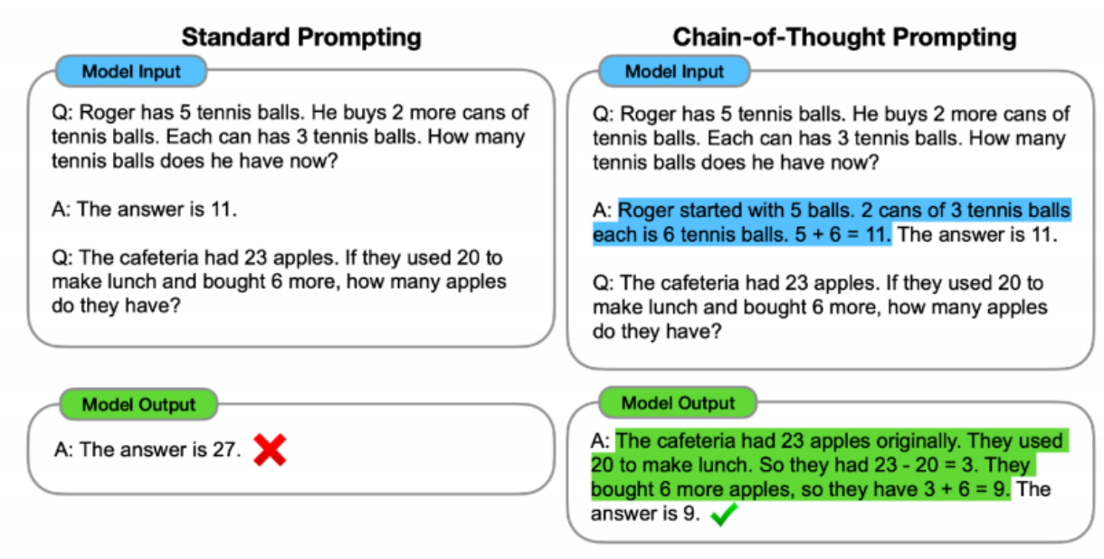
大语言模型逐步推理的新评估、库和分析
背景
New Evaluation, Library, and Analysis of Step-by-Step Reasoning with Large Language Models
CoT(Chain of Thought): 生成答案的同时生成推理相关子步骤，来提高问题求解准确性
Notes:
让模型自己把思考过程（推理链生成出来），才能获得一个

Slide 8
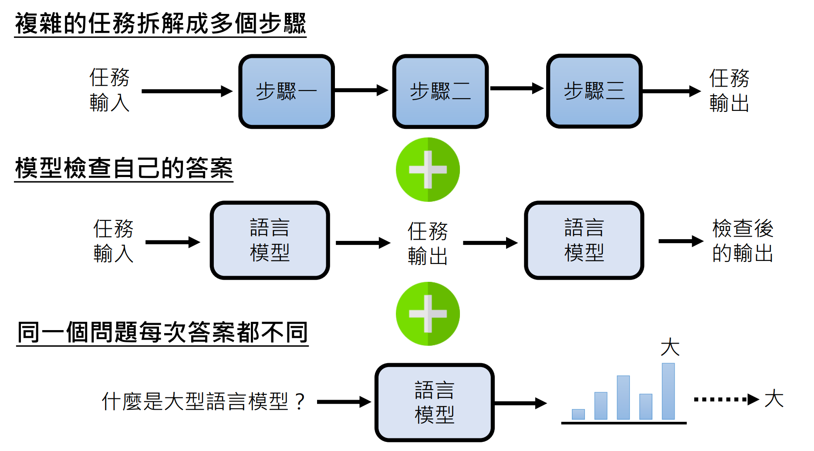
大语言模型逐步推理的新评估、库和分析
背景
New Evaluation, Library, and Analysis of Step-by-Step Reasoning with Large Language Models
ToT(Tree of Thoughts):
Notes:
Self consistency :把本来要做一次的问题做多次，每次的答案都不一样，但看哪一个答案最常出现，就把他当做正确答案
将这三个打一套组合拳，把复杂的任务拆解成三个步骤，在第一个步骤这里，让它不止产生一个答案，让他做三次文字接龙产生三种不同的答案，那么哪些是正确的哪些是不正确的，也许可以通过自我反省的方式让模型检查这些是不是正确的。
假设语言模型读一下这些答案可以判断是正确的还是不正确的，那么我们就问语言模型第一个答案你自己觉得对不对呢，他可能觉得是对的，那我们就进入第二个步骤。根据第一个步骤，同样的解第二个步骤，一样产生多个答案，再让语言模型检查自己的答案是不是对的，发现都是错的。
没关系再退回第一步，检查第一步的第二个答案，发现也是错的。
再检查第一步的第三个答案，发现是对的，那就进入第二步，再产生两个答案，把他们分别拿去检查，发现第一个答案就是对的，那就再进入第三步，再产生两个答案，发现这个是对的，那就得到了正确答案。

Slide 9




打一套組合拳
Tree of Thoughts (ToT)
語言模型
步驟二
任務輸入
步驟一
步驟三
步驟二
https://arxiv.org/abs/2305.10601
Notes:
Tree of Thoughts (Yao et al. 2023) extends CoT by exploring multiple reasoning possibilities at each step. It first decomposes the problem into multiple thought steps and generates multiple thoughts per step, creating a tree structure. The search process can be BFS (breadth-first search) or DFS (depth-first search) with each state evaluated by a classifier (via a prompt) or majority vote.
搜索算法：BFS/DFS
BFS在每个层次上展开多个分支。BFS探索多个可能的路径，但每次只探索当前步骤中最有希望的几个状态。它会广泛地展开多个可能的分支，但限制树的深度。
DFS专注于一条路径直到完成或需要回溯。
状态评估：使用语言模型对状态进行深思熟虑的推理。
(a) 独立评估每个状态，得到确定/可能/不可能的分类
(b) 跨状态投票：语言模型不会单独为每个状态打分，而是通过对比多个状态来决定哪个状态更有希望。

Slide 10
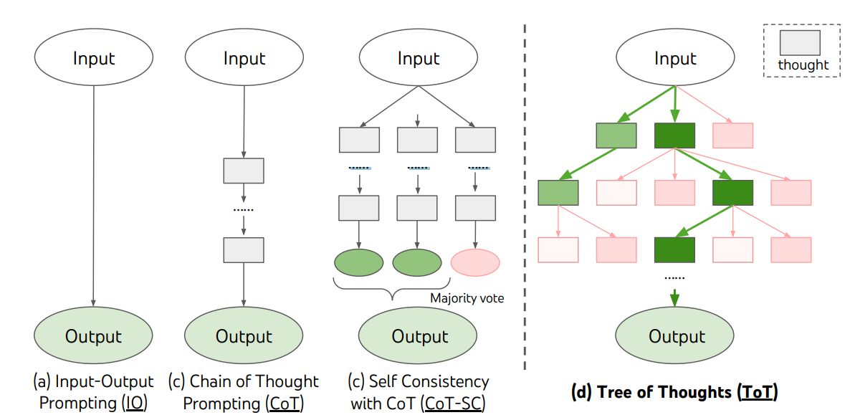
大语言模型逐步推理的新评估、库和分析
背景
New Evaluation, Library, and Analysis of Step-by-Step Reasoning with Large Language Models
ToT(Tree of Thoughts):
Notes:
人们在做决策时有两种模式——一种是快速、自动化、无意识的模式（“系统1”），另一种是缓慢、深思熟虑、有意识的模式（“系统2”）。
从系统2中可以学到：（1）保持并探索当前选择的多种替代方案，而不是仅仅选择一个，（2）评估其当前状态并主动前瞻或回溯，以做出更全局的决策。
ToT主动维护一棵思维树，其中每个“思维”是一个连贯的语言序列，作为解决问题的中间步骤。
基于语言的生成和评估多样化“思维”的能力与搜索算法（如广度优先搜索BFS或深度优先搜索DFS）相结合，使得能够系统地探索思维树，并进行前瞻和回溯。
“思维”如何生成、评估和搜索：
每个节点是一个状态 表示带有输入和迄今为止思维序列的部分解决方案。
通用性：IO、CoT、CoT-SC和自我修正可以被视为ToT的特例（即深度和广度有限的树，见图1）

Slide 11
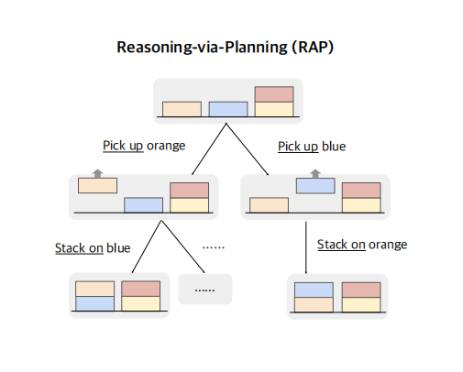
大语言模型逐步推理的新评估、库和分析
背景
New Evaluation, Library, and Analysis of Step-by-Step Reasoning with Large Language Models
Reasoning via Planning (RAP🎶)
人类推理：
脑中的世界模型来跟踪任务状态
探索可能的多种推理路径
通过回溯来评估结果
怎么让LLMs的推理更接近于人类？
Reasoning via Planning (RAP🎶)
LLM既作为世界模型又作为推理代理
使用蒙特卡洛树搜索（MCTS）进行规划
通过奖励来评估结果
Notes:
1. 重新利用 LLM，使其既作为世界模型又作为推理代理，
得到的推理轨迹是一个交替出现的状态和动作序列 。这与之前的推理方法（如 Chain-of-Thought）不同，后者的中间推理步骤仅由一系列动作组成，

Slide 12


大语言模型逐步推理的新评估、库和分析
方法
New Evaluation, Library, and Analysis of Step-by-Step Reasoning with Large Language Models
2.1
World Model
定义状态转换分布
表示一个确定性的状态转换，它总是将一个动作添加到动作历史中
重新利用 LLM，使其既作为世界模型又作为推理代理
2.2
Reward Function
奖励函数 评估每一步推理的可行性和期望性
2.3
Search Algorithm
扩展的推理空间使得穷举搜索不可行，因此需要更高效的搜索算法。
CoT隐式地应用贪心解码来选择具有最高奖励的推理步骤
对多个推理链进行采样，并返回累计奖励最高的推理链（随机搜索算法）
BFS/DFS
蒙特卡洛树搜索MCTS
Notes:
使用奖励函数 r来决定不同推理步骤的偏好，使用世界模型 𝑇来指定状态转移，以及使用搜索算法（如束搜索、蒙特卡洛树搜索）来探索广阔的推理空间。
在这个统一的视角基础上，我们进一步开发了LLM Reasoners库，它提供了这些组件的标准化实现，并带有可配置选项、丰富的LLM API和直观的可视化工具。因此，LLM Reasoners使我们能够轻松复现现有的推理算法，并能够快速组合新算法并应用于新的任务。

Slide 13
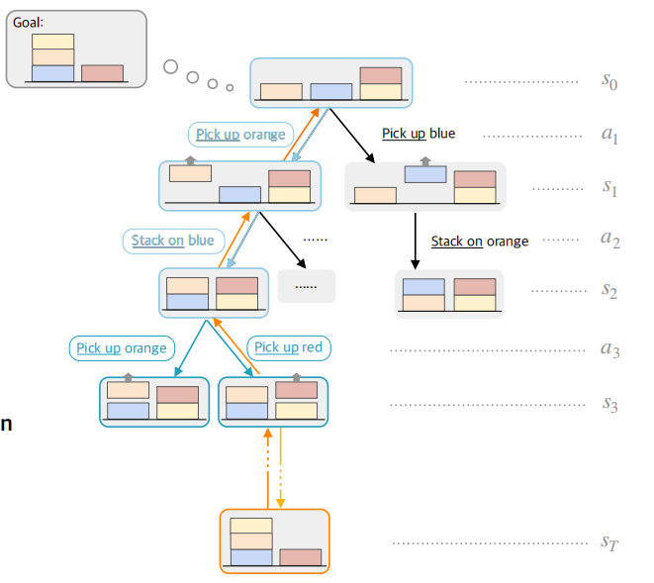
大语言模型逐步推理的新评估、库和分析
背景
New Evaluation, Library, and Analysis of Step-by-Step Reasoning with Large Language Models
Planning Algorithm
Monte Carlo Tree Search (MCTS)：
迭代地构建推理树
每个节点代表一个状态，每条边代表一个动作及状态转换
1. 选择 Selection
选择现有树中最有潜力进行下一阶段扩展
2. 扩展 Expansion
为上一步选择的叶节点添加d个新子节点
3. 模拟 Simulation
选择奖励最高的一个动作
4. 反向传播 Back-propagation
终止后，从终止节点到根节点反向传播更新奖励
Notes:
1.从根节点（即初始状态s0开始。每一层选择一个最有潜力的节点进行下一阶段扩展，直到到达叶节点。
2.为上一步选择的叶节点添加新子节点。LLM 作为代理采样 d 个可能动作，然后由 LLM（作为世界模型）预测相应的下一个状态，从而生成 d 个子节点。

Slide 14
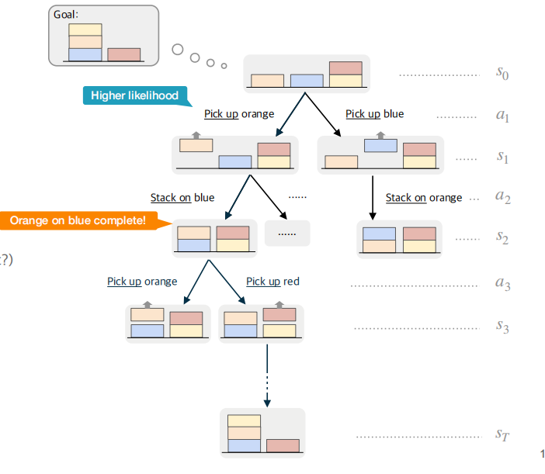
大语言模型逐步推理的新评估、库和分析
背景
New Evaluation, Library, and Analysis of Step-by-Step Reasoning with Large Language Models
Rewards in RAP
In Blocksworld:
• Likelihood of actions
• Task-heuristic (# of subgoals)
Other possible rewards:
• Self-evaluation by LLM (e.g. useful? correct?)
• Confidence of next state
• ……
Notes:
1.从根节点（即初始状态s0开始。每一层选择一个最有潜力的节点进行下一阶段扩展，直到到达叶节点。
2.为上一步选择的叶节点添加新子节点。LLM 作为代理采样 d 个可能动作，然后由 LLM（作为世界模型）预测相应的下一个状态，从而生成 d 个子节点。

Slide 15
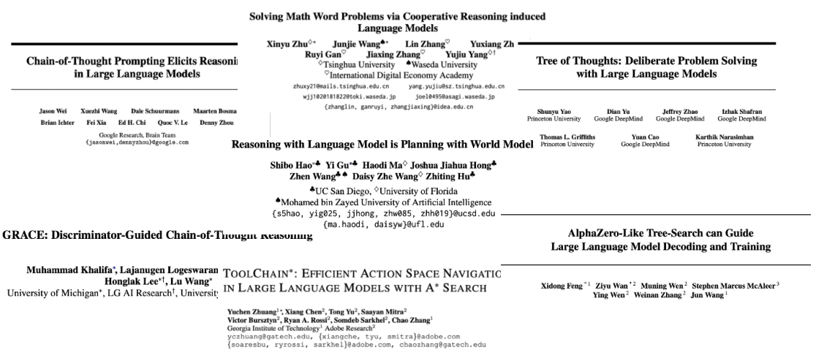
大语言模型逐步推理的新评估、库和分析
背景
New Evaluation, Library, and Analysis of Step-by-Step Reasoning with Large Language Models
我们该如何分析目前的推理算法？这些算法有没有技术联系？

Slide 16
大语言模型逐步推理的新评估、库和分析
New Evaluation, Library, and Analysis of Step-by-Step Reasoning with Large Language Models
Method
方法

Slide 17
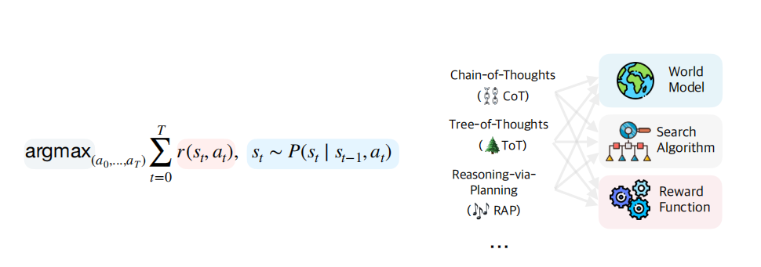
大语言模型逐步推理的新评估、库和分析
方法
New Evaluation, Library, and Analysis of Step-by-Step Reasoning with Large Language Models
Notes:
使用奖励函数 r来决定不同推理步骤的偏好，使用世界模型 𝑇来指定状态转移，以及使用搜索算法（如束搜索、蒙特卡洛树搜索）来探索广阔的推理空间。
在这个统一的视角基础上，我们进一步开发了LLM Reasoners库，它提供了这些组件的标准化实现，并带有可配置选项、丰富的LLM API和直观的可视化工具。因此，LLM Reasoners使我们能够轻松复现现有的推理算法，并能够快速组合新算法并应用于新的任务。

Slide 18
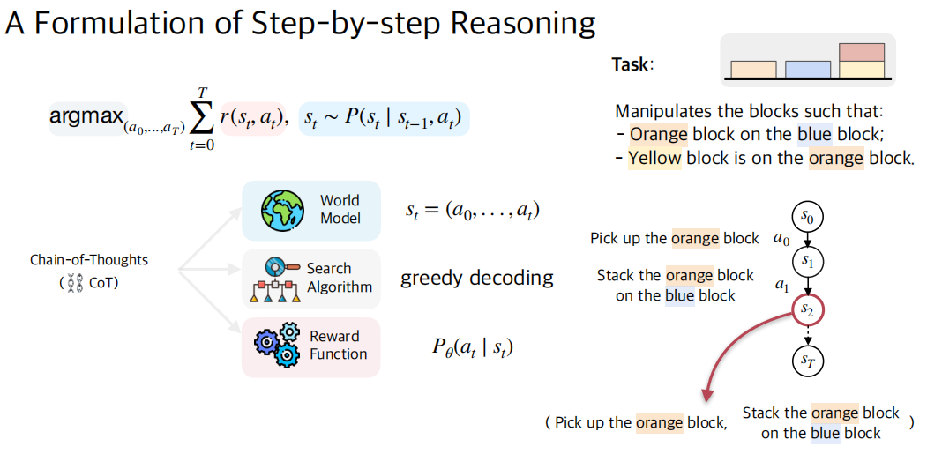
大语言模型逐步推理的新评估、库和分析
方法
New Evaluation, Library, and Analysis of Step-by-Step Reasoning with Large Language Models
Notes:
CoT隐式地使用语言模型预测的概率作为奖励，因为它根据先前步骤和CoT提示生成具有较高概率的下一个推理步骤，

Slide 19
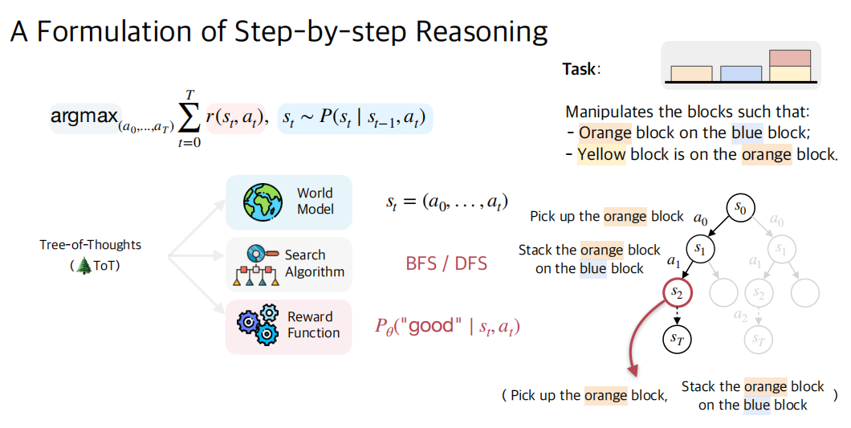
大语言模型逐步推理的新评估、库和分析
方法
New Evaluation, Library, and Analysis of Step-by-Step Reasoning with Large Language Models
Notes:
LLM 的自我评估：LLM 通过询问“这个推理步骤是否正确？”通过good这个词概率作为奖励，
(a) 独立评估每个状态，得到确定/可能/不可能的分类
(b) 跨状态投票：语言模型不会单独为每个状态打分，而是通过对比多个状态来决定哪个状态更有希望。

Slide 20
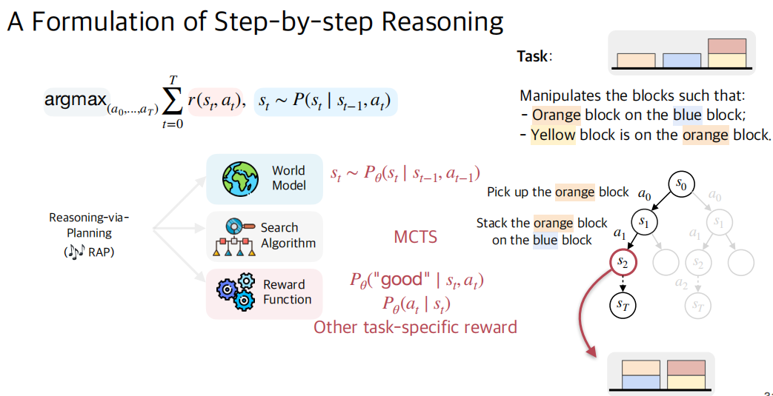
大语言模型逐步推理的新评估、库和分析
方法
New Evaluation, Library, and Analysis of Step-by-Step Reasoning with Large Language Models
Notes:
LLM 的自我评估、动作的可能 之外，还有一些其他的方法，比如 特定任务的启发式策略（有没有完成子目标）

Slide 21
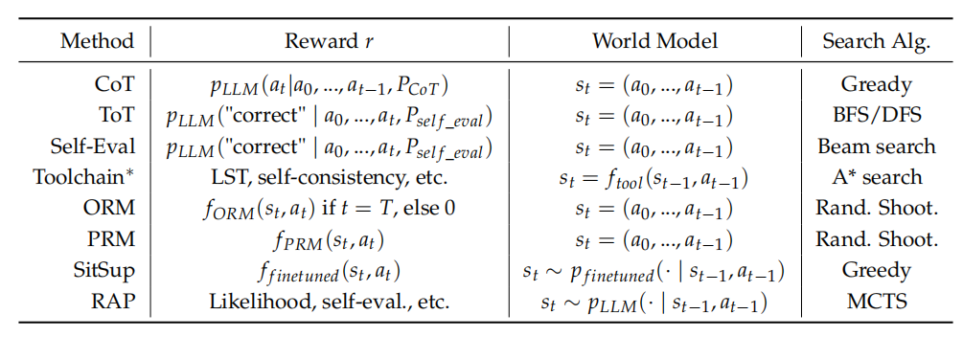
大语言模型逐步推理的新评估、库和分析
方法
New Evaluation, Library, and Analysis of Step-by-Step Reasoning with Large Language Models
Notes:
LLM 的自我评估、动作的可能 之外，还有一些其他的方法，比如 特定任务的启发式策略（有没有完成子目标）

Slide 22
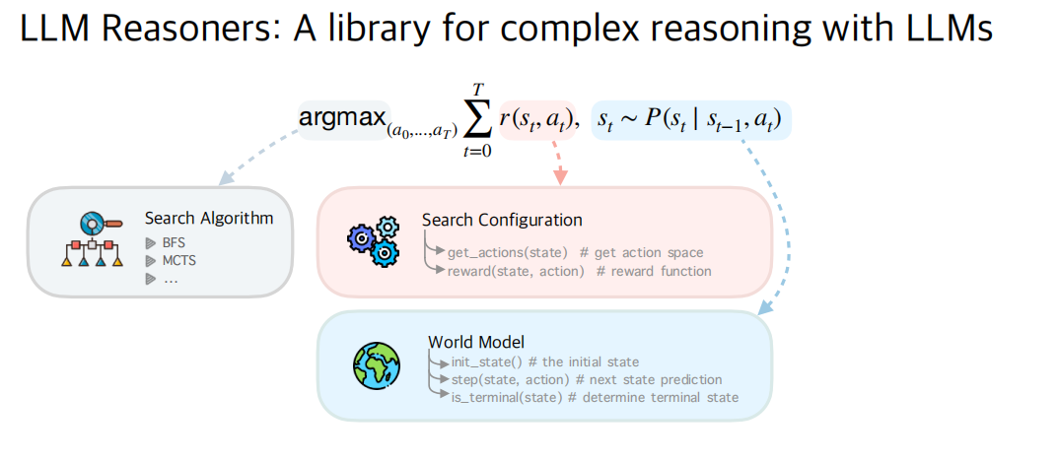
大语言模型逐步推理的新评估、库和分析
方法
New Evaluation, Library, and Analysis of Step-by-Step Reasoning with Large Language Models
Notes:
在这个统一的视角基础上，我们进一步开发了LLM Reasoners库，它提供了这些组件的标准化实现，用户可以轻松通过定义WorldModel和SearchConfig并导入SearchAlgorithm来设置推理方法。
并带有可配置选项、丰富的LLM API和直观的可视化工具。因此，LLM Reasoners使我们能够轻松复现现有的推理算法，并能够快速组合新算法并应用于新的任务。
在这三个主要基础类的基础上，LLM Reasoners还引入了新的组件来增强推理能力，例如预训练的奖励模型（Yuan等，2024）、调用工具的模块（Yao等，2022；Hao等，2023b），以及新的科学推理示例，例如化学推理（Ouyang等，2023）。我们还集成了丰富的LLM API、标准化评估流程，以及通用的交互式可视化工具Visualizer。

Slide 23
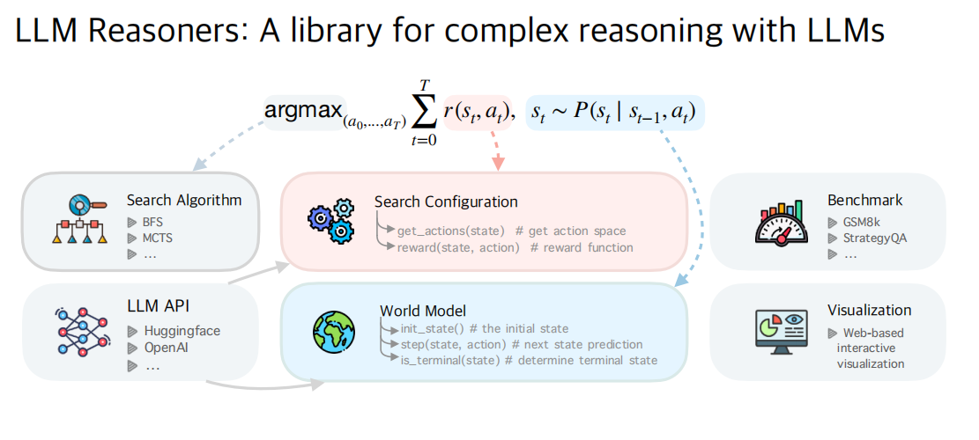
大语言模型逐步推理的新评估、库和分析
方法
New Evaluation, Library, and Analysis of Step-by-Step Reasoning with Large Language Models
Notes:
在这三个主要基础类的基础上，LLM Reasoners还集成了丰富的LLM API、标准化评估流程，以及通用的交互式可视化工具Visualizer。帮助能够轻松复现现有的推理算法，并能够快速组合新算法并应用于新的任务。

Slide 24
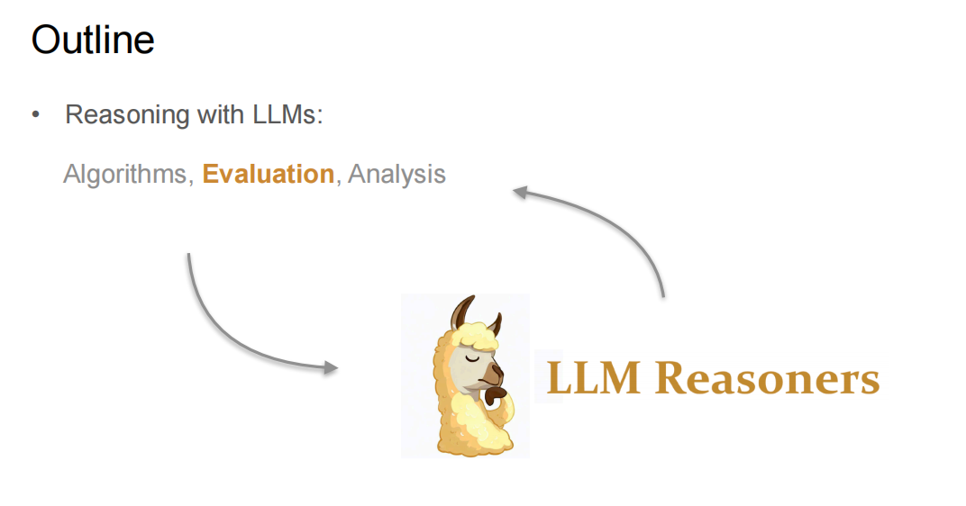
大语言模型逐步推理的新评估、库和分析
方法
New Evaluation, Library, and Analysis of Step-by-Step Reasoning with Large Language Models
Notes:
在这三个主要基础类的基础上，LLM Reasoners还集成了丰富的LLM API、标准化评估流程，以及通用的交互式可视化工具Visualizer。帮助能够轻松复现现有的推理算法，并能够快速组合新算法并应用于新的任务。

Slide 25
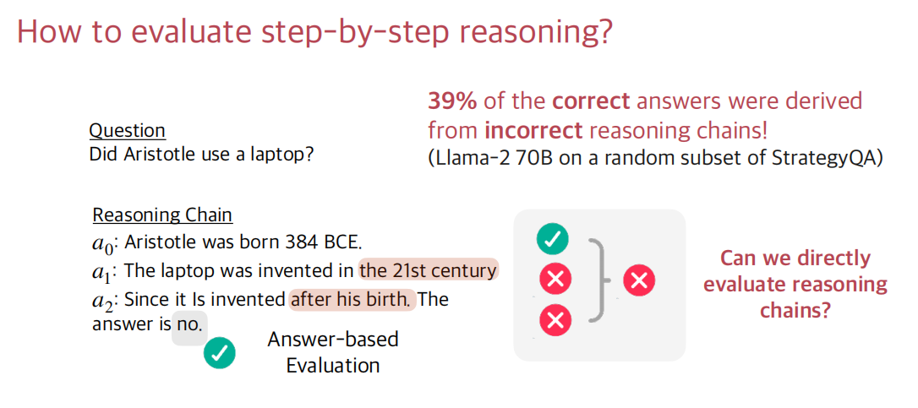
大语言模型逐步推理的新评估、库和分析
方法
New Evaluation, Library, and Analysis of Step-by-Step Reasoning with Large Language Models
Notes:
在这三个主要基础类的基础上，LLM Reasoners还集成了丰富的LLM API、标准化评估流程，以及通用的交互式可视化工具Visualizer。帮助能够轻松复现现有的推理算法，并能够快速组合新算法并应用于新的任务。

Slide 26
大语言模型逐步推理的新评估、库和分析
背景
New Evaluation, Library, and Analysis of Step-by-Step Reasoning with Large Language Models
推理链的评估
前人工作：
和人类标注的参考作比较 (Celikyilmaz et al., 2020)
训练一个模型来评估(Golovneva et al., 2022)
给GPT-4下prompt来评估(He et al., 2023, Tyen et al., 2023)
Training data
Prompt engineering
Need additional human efforts

Slide 27



大语言模型逐步推理的新评估、库和分析
背景
New Evaluation, Library, and Analysis of Step-by-Step Reasoning with Large Language Models
AutoRace (Automatic Reasoning Chain Evaluation)
问题x
参考推理链yr
参考答案zr
现有的推理数据集的训练集
推理链y
预测答案z
大模型
答案不相等的子集
Notes:
现有推理数据集的训练集 Dtrain​ 中获取

Slide 28
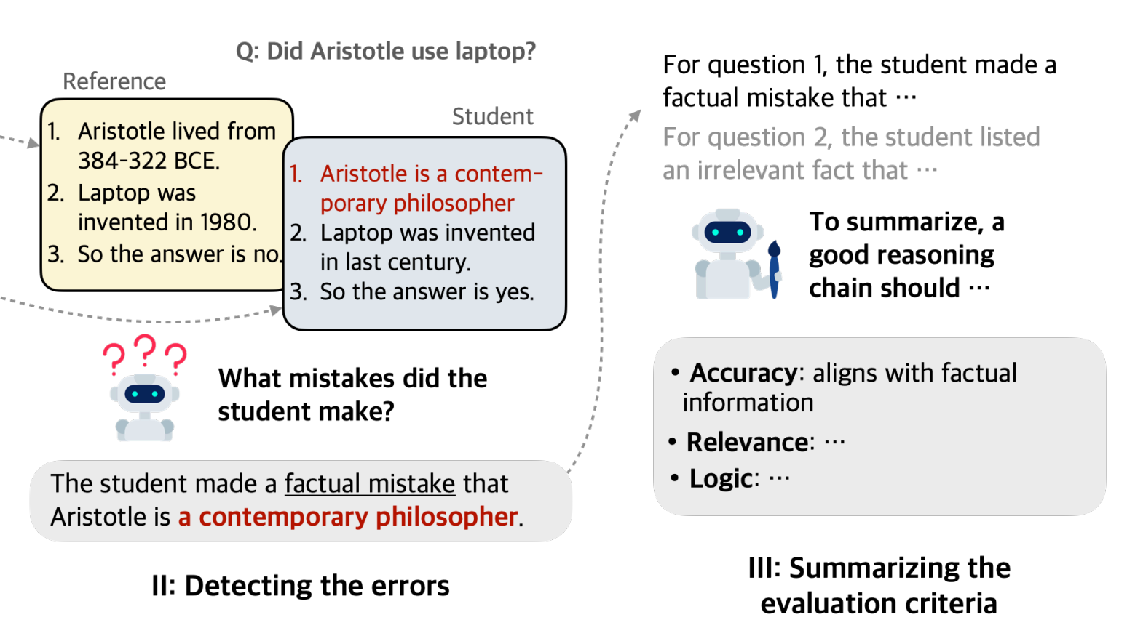
大语言模型逐步推理的新评估、库和分析
背景
New Evaluation, Library, and Analysis of Step-by-Step Reasoning with Large Language Models
AutoRace (Automatic Reasoning Chain Evaluation)
Notes:
。其背后的逻辑是，即使问题 x 对GPT-4本身来说很难解决，它在拥有参考推理链的情况下也有很大可能理解问题并识别出错误。

Slide 29
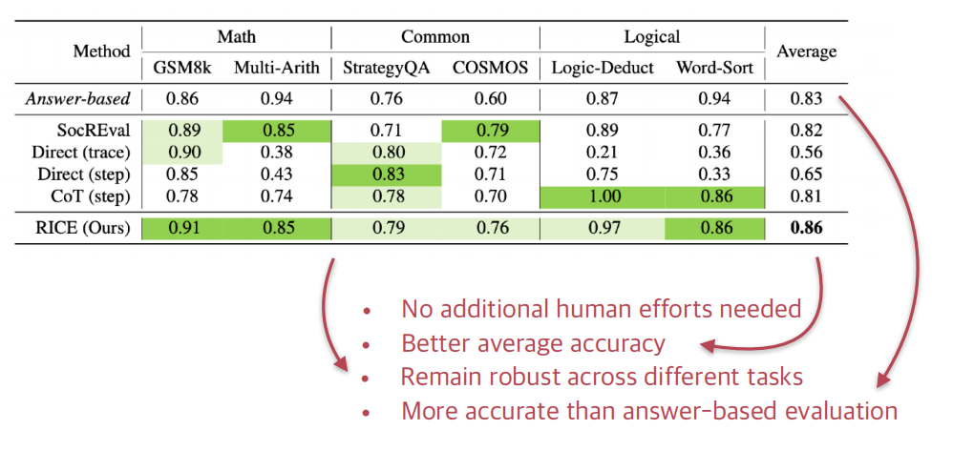
大语言模型逐步推理的新评估、库和分析
背景
New Evaluation, Library, and Analysis of Step-by-Step Reasoning with Large Language Models
AutoRace (Automatic Reasoning Chain Evaluation)

Slide 30
大语言模型逐步推理的新评估、库和分析
New Evaluation, Library, and Analysis of Step-by-Step Reasoning with Large Language Models
Experiment
实验

Slide 31
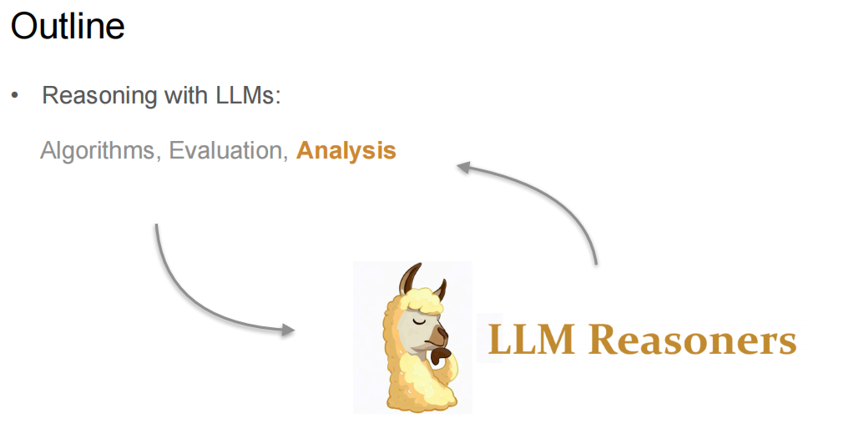
大语言模型逐步推理的新评估、库和分析
实验
New Evaluation, Library, and Analysis of Step-by-Step Reasoning with Large Language Models

Slide 32
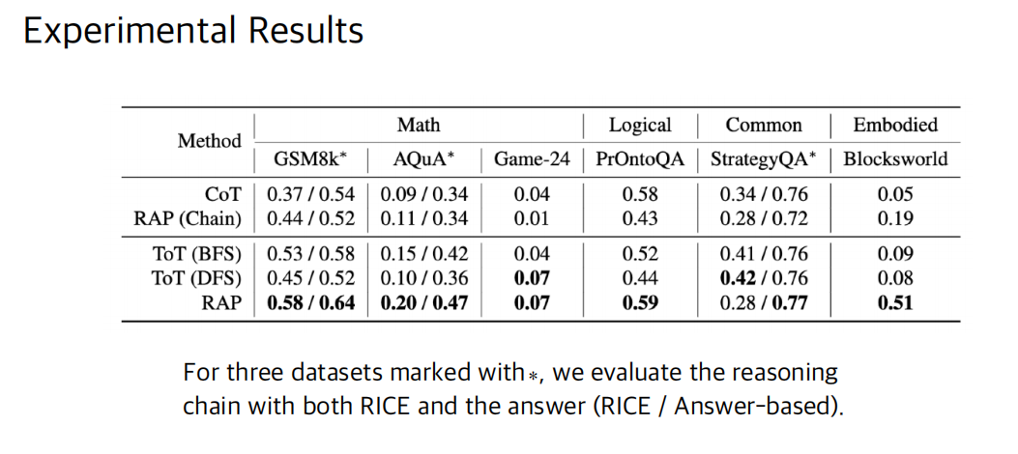
大语言模型逐步推理的新评估、库和分析
实验
New Evaluation, Library, and Analysis of Step-by-Step Reasoning with Large Language Models

Slide 33
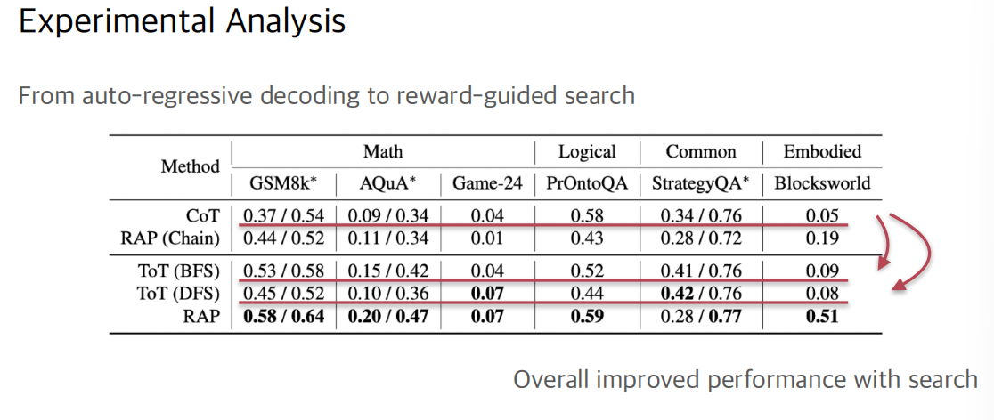
大语言模型逐步推理的新评估、库和分析
实验
New Evaluation, Library, and Analysis of Step-by-Step Reasoning with Large Language Models

Slide 34
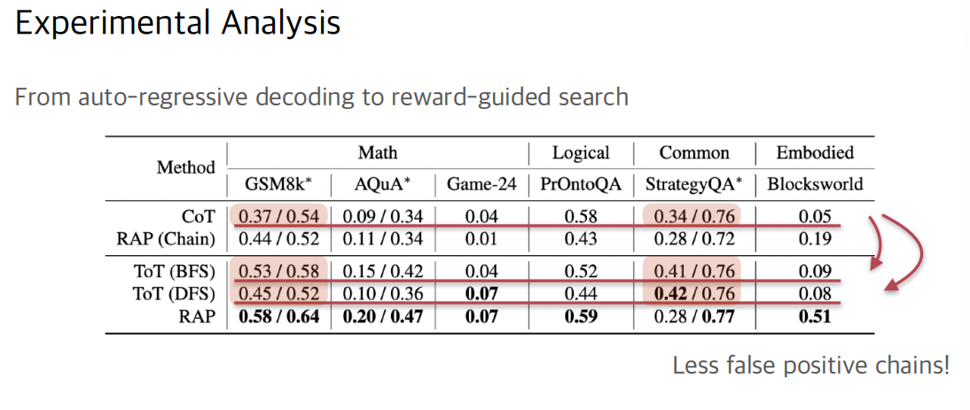
大语言模型逐步推理的新评估、库和分析
实验
New Evaluation, Library, and Analysis of Step-by-Step Reasoning with Large Language Models

Slide 35
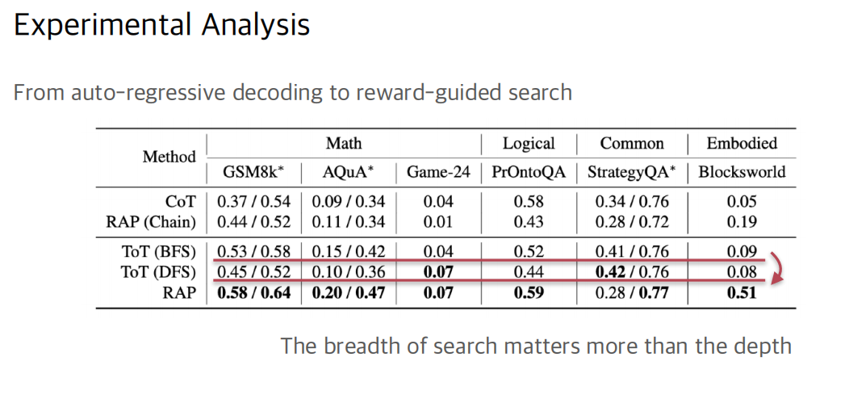
大语言模型逐步推理的新评估、库和分析
实验
New Evaluation, Library, and Analysis of Step-by-Step Reasoning with Large Language Models

Slide 36
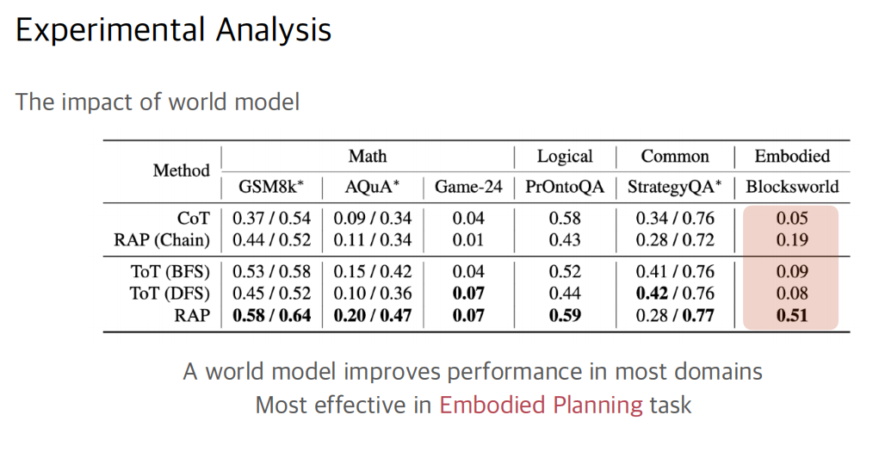
大语言模型逐步推理的新评估、库和分析
实验
New Evaluation, Library, and Analysis of Step-by-Step Reasoning with Large Language Models

Slide 37
大语言模型逐步推理的新评估、库和分析
方法
New Evaluation, Library, and Analysis of Step-by-Step Reasoning with Large Language Models
3.
以此为基础对LLM逐步推理进行广泛分析
使用6个涵盖不同推理技能的推理任务，以及标准化的评估协议，比较了多种最流行的推理算法（如CoT、ToT、RAP），得到关于推理算法设计的新见解。
(1)奖励引导的搜索不仅可以提高最终的准确性，还可以有效减少错误推理链（即假阳性推理链）；
(2)在推理空间中，搜索的广度通常比深度更重要；
(3)引入准确推断推理状态的世界模型能有效提升LLM的推理能力，尤其是在实体环境任务中；
(4)不恰当的prompt格式设计可能导致假阳性推理链。
Notes:
使用奖励函数 r来决定不同推理步骤的偏好，使用世界模型 𝑇来指定状态转移，以及使用搜索算法（如束搜索、蒙特卡洛树搜索）来探索广阔的推理空间。
在这个统一的视角基础上，我们进一步开发了LLM Reasoners库，它提供了这些组件的标准化实现，并带有可配置选项、丰富的LLM API和直观的可视化工具。因此，LLM Reasoners使我们能够轻松复现现有的推理算法，并能够快速组合新算法并应用于新的任务。

Slide 38
大语言模型逐步推理的新评估、库和分析
New Evaluation, Library, and Analysis of Step-by-Step Reasoning with Large Language Models
Conclusion
总结

Slide 39
大语言模型逐步推理的新评估、库和分析
方法
New Evaluation, Library, and Analysis of Step-by-Step Reasoning with Large Language Models
1. AutoRace (Automatic Reasoning Chain Evaluation)
自动化的推理链评估方法
2. LLM Reasoners : Unified formulation and library
包含各种最新推理方法的库
3. 以此为基础对LLM逐步推理进行广泛分析
使用6个涵盖不同推理技能的推理任务，以及标准化的评估协议，比较了多种最流行的推理算法（如CoT、ToT、RAP），得到关于推理算法设计的新见解。

Slide 40
大语言模型逐步推理的新评估、库和分析
方法
New Evaluation, Library, and Analysis of Step-by-Step Reasoning with Large Language Models
3.
以此为基础对LLM逐步推理进行广泛分析
使用6个涵盖不同推理技能的推理任务，以及标准化的评估协议，比较了多种最流行的推理算法（如CoT、ToT、RAP），得到关于推理算法设计的新见解。
(1)奖励引导的搜索不仅可以提高最终的准确性，还可以有效减少错误推理链（即假阳性推理链）；
(2)在推理空间中，搜索的广度通常比深度更重要；
(3)引入准确推断推理状态的世界模型能有效提升LLM的推理能力，尤其是在实体环境任务中；
(4)不恰当的prompt格式设计可能导致假阳性推理链。
Notes:
使用奖励函数 r来决定不同推理步骤的偏好，使用世界模型 𝑇来指定状态转移，以及使用搜索算法（如束搜索、蒙特卡洛树搜索）来探索广阔的推理空间。
在这个统一的视角基础上，我们进一步开发了LLM Reasoners库，它提供了这些组件的标准化实现，并带有可配置选项、丰富的LLM API和直观的可视化工具。因此，LLM Reasoners使我们能够轻松复现现有的推理算法，并能够快速组合新算法并应用于新的任务。

Slide 41
THE END
New Evaluation, Library, and Analysis
of Step-by-Step Reasoning
with Large Language Models
大语言模型逐步推理的新评估、库和分析
禚峻汐
2024.10.26

